Slide 1
BSR Diensthoofden vergadering 10/6
Réunion des chefs de service BSR 11/6

Slide 2
Agenda
Introductie Dr. T De Beule
”Kanarie in de koolmijn” Dr. L. Van Hoe
Taskforce BSR Dr. T. De Beule
Kaderwet VDB Dr. T. De Beule
PSSR: stand van zaken. Dr. G. Villeirs
Nota TGR Forfait CT/MR Dr. O. Ghekiere
Oproep kandidaturen verkiezingen begin 2026 Dr. T De Beule
Varia & Table Ronde

Slide 3
Ordre du jour
Introduction Dr T De Beule
Le canari dans la mine de charbon » Dr L. Van Hoe
PSSR : état des lieux. Dr. F. Alexis
Task force BSR Dr T. De Beule
Loi-cadre VDB Dr F. Alexis
Note CTG Forfait CT/MR Dr. O. Ghekiere
Appel à candidatures pour les élections début 2026 Dr F. Alexis
Divers et discussion

Slide 4
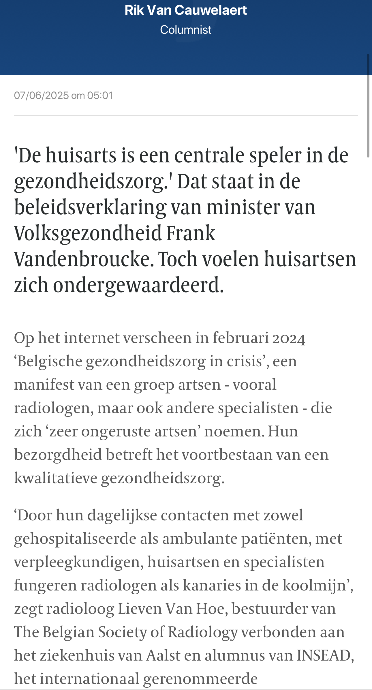
”Kanarie in de koolmijn”

Slide 5
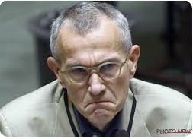

“Artsen zijn geldwolven”
“Ik moet u redden”

Slide 6


Slide 7
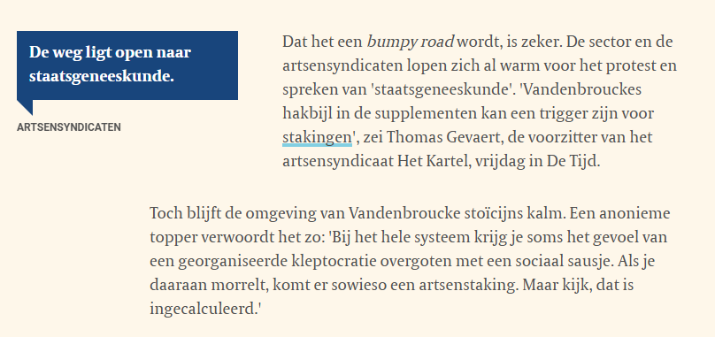

Slide 8
Vraag: is FVDB zélf wel goed bezig?
Tot voor kort leek niemand (openlijk) die vraag te stellen…?

Slide 9

https://www.medi-sfeer.be/nl/nieuws/beroepsnieuws/van-het-onderwijs-tot-de-zorg-hoe-vandenbroucke-tweemaal-struikelt-over-lsquo-gelijke-kansen-rsquo.html

Slide 10
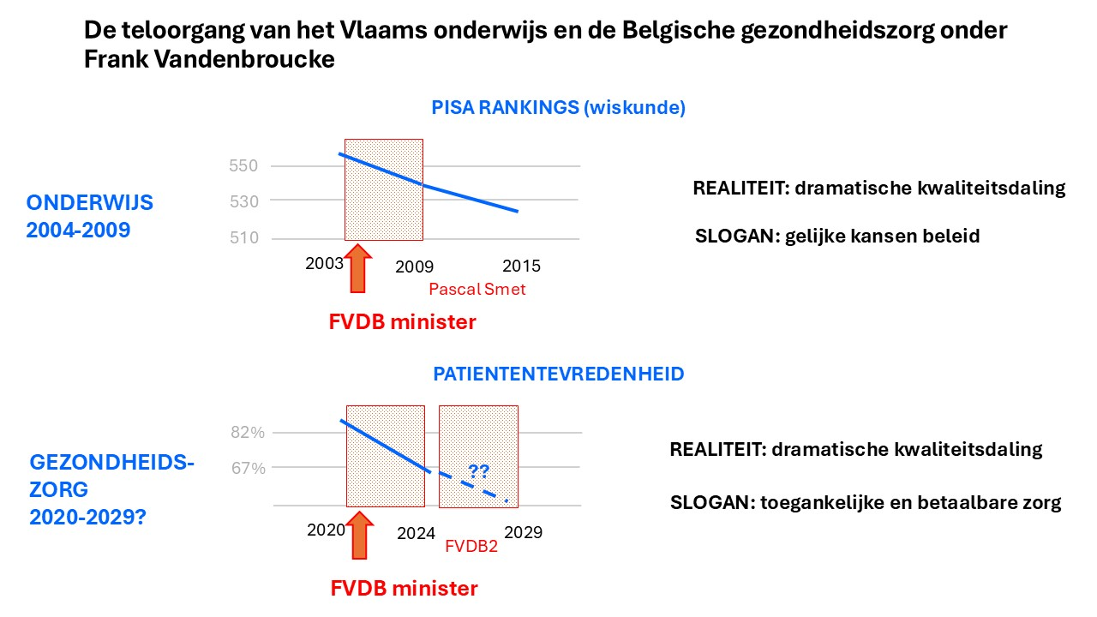

Slide 11
“Artsen zijn geldwolven”
“FVDB maakt onze zorg kapot”

Slide 12


Slide 13
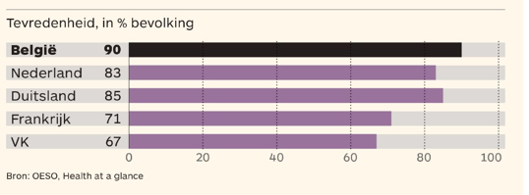
Kwaliteit en kostprijs van de Belgische gezondheidszorg vóór het aantreden van Frank Vandenbroucke als minister van volksgezondheid
Patiënten tevredenheid: 90% van de Belgen verklaarde in 2021 tevreden te zijn over de kwaliteit van de zorg

Slide 14
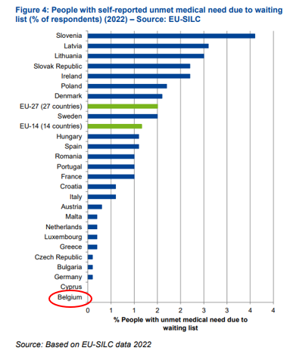
Kwaliteit en kostprijs van de Belgische gezondheidszorg vóór het aantreden van Frank Vandenbroucke als minister van volksgezondheid
Wachtlijsten: voor deze parameter scoorde België op Champions League niveau (data voor 2013 - 2018): het % niet ingevulde medische behoeften als gevolg van wachtlijsten was zo goed als 0

Slide 15
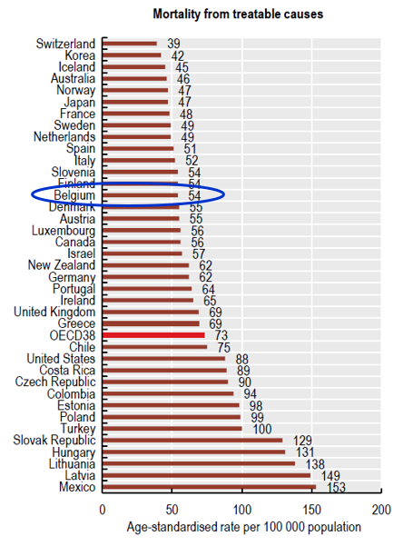
Kwaliteit en kostprijs van de Belgische gezondheidszorg vóór het aantreden van Frank Vandenbroucke als minister van volksgezondheid
Medische kwaliteit: in vergelijking met andere landen is er in België een relatief lage sterfte als gevolg van behandelbare ziekten (data 2019)

Slide 16
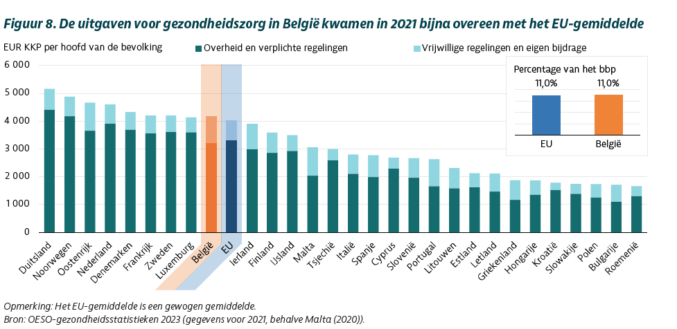
Kwaliteit en kostprijs van de Belgische gezondheidszorg vóór het aantreden van Frank Vandenbroucke als minister van volksgezondheid
Kost voor de overheid: de uitgaven voor gezondheidszorg in België kwamen in 2021 ongeveer overeen met het EU gemiddelde (zowat enige kostenpost binnen sociale zekerheid !)

Slide 17
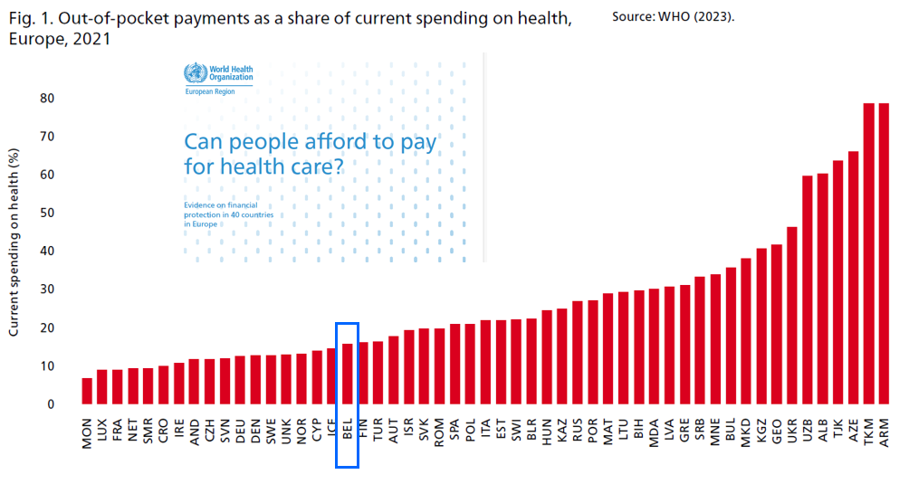
Kwaliteit en kostprijs van de Belgische gezondheidszorg vóór het aantreden van Frank Vandenbroucke als minister van volksgezondheid
Kost voor de patiënt: de eigen bijdrage van de patiënt is hoger dan in een aantal buurlanden, maar relatief laag in vergelijking met het Europees gemiddelde

Slide 18
Conclusie
Schitterende resultaten
Zeer goede prijs-kwaliteit verhouding
Waarom hervormingen nodig?

Slide 19
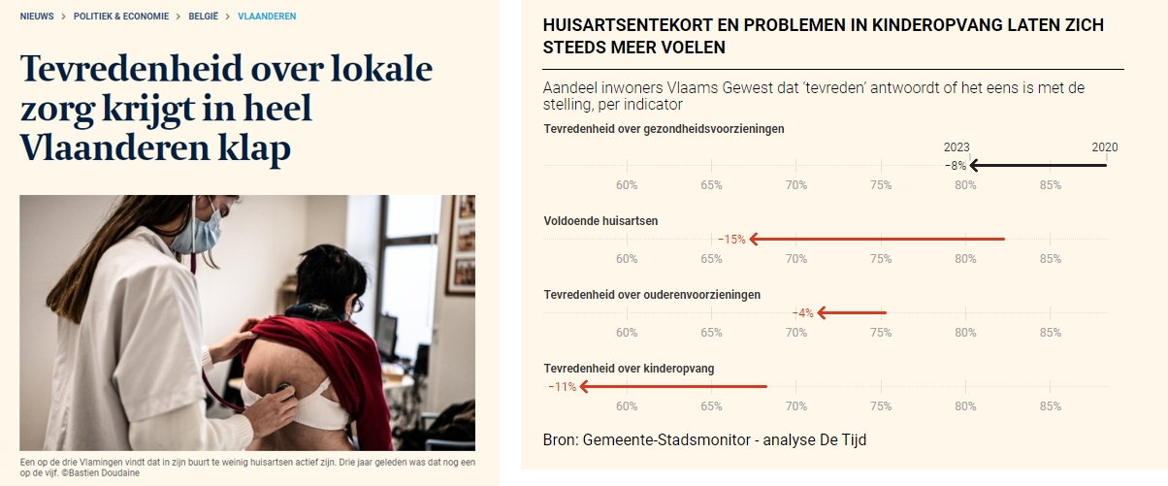
Evolutie van de kwaliteitsparameters tijdens regeerperiode “Vandenbroucke 1” (2020 -2024)
24 01 2024 !!!
Patiëntentevredenheid. Huisartsen: drie jaar geleden was nog meer dan 82 procent van de Vlamingen tevreden, nu is dat nog amper 67%

Slide 20



Evolutie van de kwaliteitsparameters tijdens regeerperiode “Vandenbroucke 1” (2020 -2024)
begin 2024
Wachtlijsten bij huisartsen Bij de huisartsen is de situatie op korte termijn dramatisch achteruitgegaan. Tot 60% van de huisartsen heeft een gedeeltelijke of volledige patiëntenstop ingevoerd

Slide 21
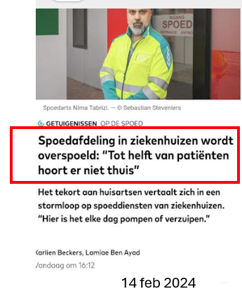
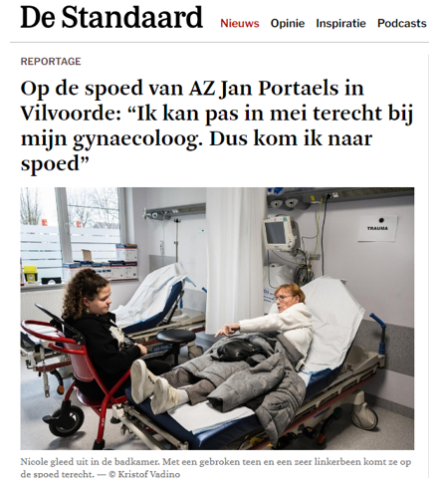

Evolutie van de kwaliteitsparameters tijdens regeerperiode “Vandenbroucke 1” (2020 -2024)
24 01 2024 !!!
Overrompeling spoeddiensten: onhoudbare stijging van het aantal patiënten op spoedafdelingen . Tot 50% van de patiënten hoort er niet thuis.

Slide 22

Evolutie van de kwaliteitsparameters tijdens regeerperiode “Vandenbroucke 1” (2020 -2024)
Acties artsen. Begin 2024 werd door een groep zeer ongeruste artsen een petitie gelanceerd met als doel de problematiek onder de aandacht van de beleidsmakers te brengen

Slide 23
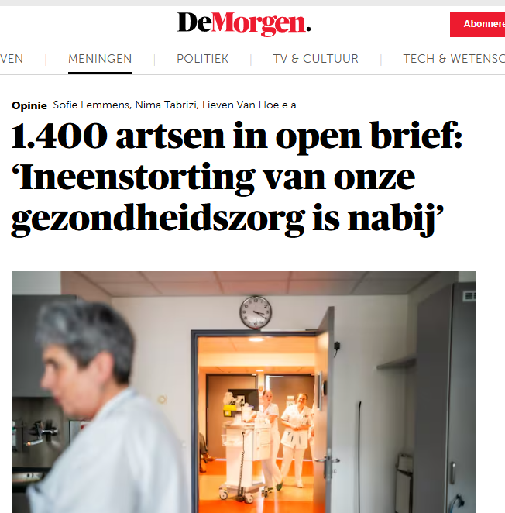

24 04 2024
26 04 2024

Slide 24
Wat is er misgegaan op 2 jaar tijd?
Coronacrisis ?
Aantal huisartsen ?
Beleidsbeslissingen ?
Andere ?

Slide 25
Coronacrisis
De coronacrisis in België begon officieel op 3 februari 2020.
Het officiële einde van de crisis werd gemarkeerd op 7 maart 2022.
Deze crisis kan dus moeilijk als oorzaak beschouwd worden van een problematiek die zich de jaren nadien heeft gemanifesteerd.

Slide 26
Aantal huisartsen
Het aantal actieve huisartsen is de afgelopen 10 jaar niet gedaald maar gestegen.
In 2023 waren er bijvoorbeeld 14.286 actieve huisartsen, wat overeenkomt met 8,35 huisartsen per 10.000 inwoners. Dit is een lichte verbetering ten opzichte van eerdere jaren.
Notes:
https://www.vrt.be/vrtnws/nl/2025/02/15/grootste-stijging-van-aantal-huisartsen-in-10-jaar-maar-tekort/

Slide 27
Steeds verder verlagen van financiële drempels: “toegankelijke en betaalbare gezondheidszorg”
Eigen bijdrage was reeds laag voor FVDB
  Huisarts remgeld 4 euro (30 euro betalen, dan 26 euro terugbetaald)
  Verhoogde tegemoetkoming: (19% van de Belgen !): 2015: remgeld 1 euro. 2019: verplichte derde betaler
FVDB doet er nog een paar scheppen bovenop
  Begin 2022: mogelijkheid derde betaler voor elke patiënt. Veel toegepast (83%) -> “groot succes” (drempel verlaagd) - > 5% toename consultaties op 1 jaar tijd !!! (Solidaris)
  1 oktober 2023: jongeren uit financieel kwetsbare gezinnen tot 24 jaar: gratis naar de huisarts
  Vanaf 1 jan 2025 (overgang 2024): verbod aanrekenen supplementen bij pt met VT
  20 jaar geen indexering !! Equivalent van daling met bijna 40%.

Slide 28


Slide 29
Het wordt nog erger
Kaderwet 2025: supplementen beperkt tot 25 en 125%

Slide 30
Prijs-elasticiteit
Prijs-elasticiteit in de zorg geeft aan hoeveel meer (of minder) zorg iemand gaat gebruiken wanneer een eigen bijdrage afneemt (of toeneemt)
Prijs-elasticiteit van huisartsenzorg geraamd op -0.3 tot -0.4.
Dit betekent dat de consumptie met 15-20% stijgt als de prijs 50% daalt.
Er werd ook aangetoond dat patiënten die gebruik maken van de derde betaler regeling vaker naar de huisarts gaan (16).
Evenwicht tussen onderconsumptie door te duur (slogan VDB) versus overconsumptie door te goedkoop (realiteit)
Notes:
Remmerswal cfr pdf
Cfr PDF. Ellis et al. Boston University 2017
Master thesis Sarah Van Rooy KU Leuven 2016

Slide 31
Zinvolle zorg ?
Tot 50% van patiënten bij huisarts heeft geen medisch probleem
  psycholoog, ziekenfonds, gemeentehuis, diëtist, OCMW, attestbezorger.. …
Tot 50% van patiënten op spoed heeft geen dringend medisch probleem

Slide 32
Van té toegankelijk naar ontoegankelijk
Verlagen van financiele drempels heeft 4 gevolgen / neveneffecten
Meer consumptie, overbelasting van zorgverstrekkers
Secundair hieraan ontoegankelijkheid (oa huisartsen)
Secundair chaos en effect op kwaliteit (spoed)
Verschuiven van factuur naar belastingbetaler !!!

Slide 33
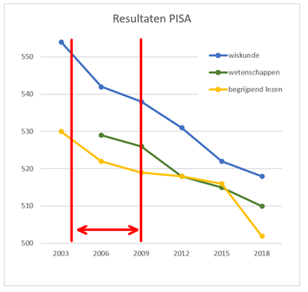
Parallel met onderwijs

Slide 34
Plannen van minister Frank Vandenbroucke voor de tweede regeerperiode (2025-2029), en voorspelbare gevolgen
Uitbreiding derde betaler regeling -> nóg meer consumptie / wachtlijsten
Naar kinesist zonder doktersvoorschrift (“gesubsidieerde fitnesscentra”)
Hervorming van de ziekenhuisfinanciering -> stap in richting van staatsgeneeskunde
Populatiefinanciering voor radiologie -> idem
(Beperking supplementen -> naast overbelasting ook nog eens onderfinanciering )

Slide 35

Conclusie
We kunnen objectief aantonen dat er een probleem is met het beleid van FVDB
Proberen dit duidelijk te maken aan collega’s, politici, pers, publieke opinie…
Positie FVDB verzwakken, die van syndicaten versterken
Manifest ondertekend door...?
Voorbereid zijn op wat komt: bereidheid tot acties?

Slide 36


Slide 37

2. Taskforce BSR
Coöptatie Dr. Lieven Van Hoe
  Gestart rond februari-maart 2025
  Manifest
  Communicatieverantwoordelijke ism enkele huidige leden RvB
Noodzaak tot hernieuwde communicatiestrategieën
  Visibiliteit radiologie en BSR
  Tractie in de media
Lobby werk
  Contacten met fracties van alle partijen.
  Politieke connecties uitbouwen
Samenwerkingen met BVAS, ASGB en VBS
In parallel met huidige beroepsverdediging
  TGR en adviesraden etc.

Slide 38

3. “Hervormingswet gezondheidszorg”
Conventiemodel unilateraal voorstel op 3/6/2025 door het cabinet
“voorontwerp” – regeerakkoord: einde van dit jaar wettelijk kader voor enkele hervormingen (dixit FVDB)
Principes
  Individuele conventionering blijft behouden
  Conventionering aanmoedigen, deconventionering minder aantrekkelijk
  Collectieve prikkels voor overeenkomst – akkoord
  Duidelijker en uniform proces voor akkoorden en overeenkomsten

Slide 39
Conventiemodel: proces
eind december
goedkeuring akkoorden en overeenkomsten door VC en AR
Index toegekend
voorleggen individuele zorgverleners
Geen index
indien OK
indien NOK
eind januari
document VC
eind februari document minister
voorleggen individuele zorgverleners
>60% = OK
Index wordt toegekend
<60% = Koning bepaalt maximumtarieven
voorleggen individuele zorgverleners
>60% = OK
<60% = NOK
>60% = OK
<60%
Indien NOK
Koning bepaalt maximumtarieven
Index wordt ingehouden
Index wordt toegekend
Koning bepaalt maximumtarieven
Indien OK

Slide 40
Conventiemodel: proces
Uniforme opzeggingsmodaliteiten
  Opzegging door individuele zorgverleners zonder motivering, met uitwerking vanaf 1 januari
  Collectief indien maatregelen worden genomen door Koning of AR die leiden tot beperking honoraria
  Als opzegging door organisatie ➔ verzoeningsprocedure door minister

Slide 41
Conventiemodel: proces
Bijzondere eisen ook voor overeenkomsten
Afschaffing partiële conventie (vs invoering richttarieven)
-25%: parallel + budgettaire impact

Slide 42
Conventiemodel: conventionering aanmoedigen
Premies voorbehouden aan geconventioneerden (telematicapremie, kwaliteitspremie, geïntegreerde praktijkpremie,…)
Meer flexibiliteit binnen akkoord: richttarieven
  In kader van een overeenkomst of akkoord
  Voor geconventioneerde zorgverleners
  Tijdelijk karakter
  Bijzondere situaties (innovatie – achterhaalde vergoedingen)
  Opname in maximumfactuur
Financiering beroepsorganisaties: parameter conventionering

Slide 43
Conventiemodel: deconventionering minder aantrekkelijk
Ereloonsupplementen
  Wettelijke verboden blijven behouden
    Verbod ereloonsupplementen VT in ambulante sector
    Verbod twee- en meerpersoonskamers ziekenhuisopname
    Geldende verboden zware medische beeldvorming
    Verbod tijdens georganiseerde wachtdienst
    Verbod bij niet-voorafgaandelijke informatie
  Koning kan supplementen beperken

Slide 44

Conventiemodel: deconventionering minder aantrekkelijk
Vanaf 1 januari 2028, parallel met hervorming nomenclatuur
    Maximumsupplement voor opgenomen patiënten
    Maximumsupplement voor ambulant
    Koning kan hiervan afwijken voor een of meerdere geneeskundige verstrekkingen
      Uitsluiten of aanpassen
    Koning kan aanrekenen supplementen beperken tot deel van het honorarium (cfr nomenclatuurhervorming)
Plafonnering ook voor toeslag bijzondere eisen.
Datum inwerkingtreding : 1 januari 2028
  Koning kan vervroegen

Slide 45
Overlegmodel
Participatie deelstaten in overlegorganen
  Wet 6 november 2023: waarnemend in AR
  Bijkomend: waarnemend in VC
  KB ter activering in overleg met deelstaten
AOC of minister kan rechtstreeks een voorstel doen zonder voorafgaand de Technische Raad te moeten verzoeken een voorstel neer te leggen. Technische raad behoudt wel adviesbevoegdheid
Wijzigingen die VC doorvoert aan een voorstel, moeten niet meer terug proces in (vereenvoudiging)

Slide 46
Handhaving
Riziv-nummer
  Basisprincipe: zorgverlener moet beschikken over een actief Riziv-nr om te kunnen aanrekenen aan ZIV. Dit RIZIV-nr kan geschorst worden ikv handhaving + automatisch als tijdelijk of permanent verbod uitoefening beroep (visum)
  Administratieve geldboete kan vervangen worden door schorsing Riziv-Nr
  Zorgverlener moet verzekerde verplicht informeren over schorsing
    Indien hij dit niet doet: patiënt beschermd tegen ten onrechte aangerekende bedragen
  Koning kan nadere regels bepalen over informatieplicht
NCAA: bevoegdheid alle verstrekkingen art34?

Slide 47
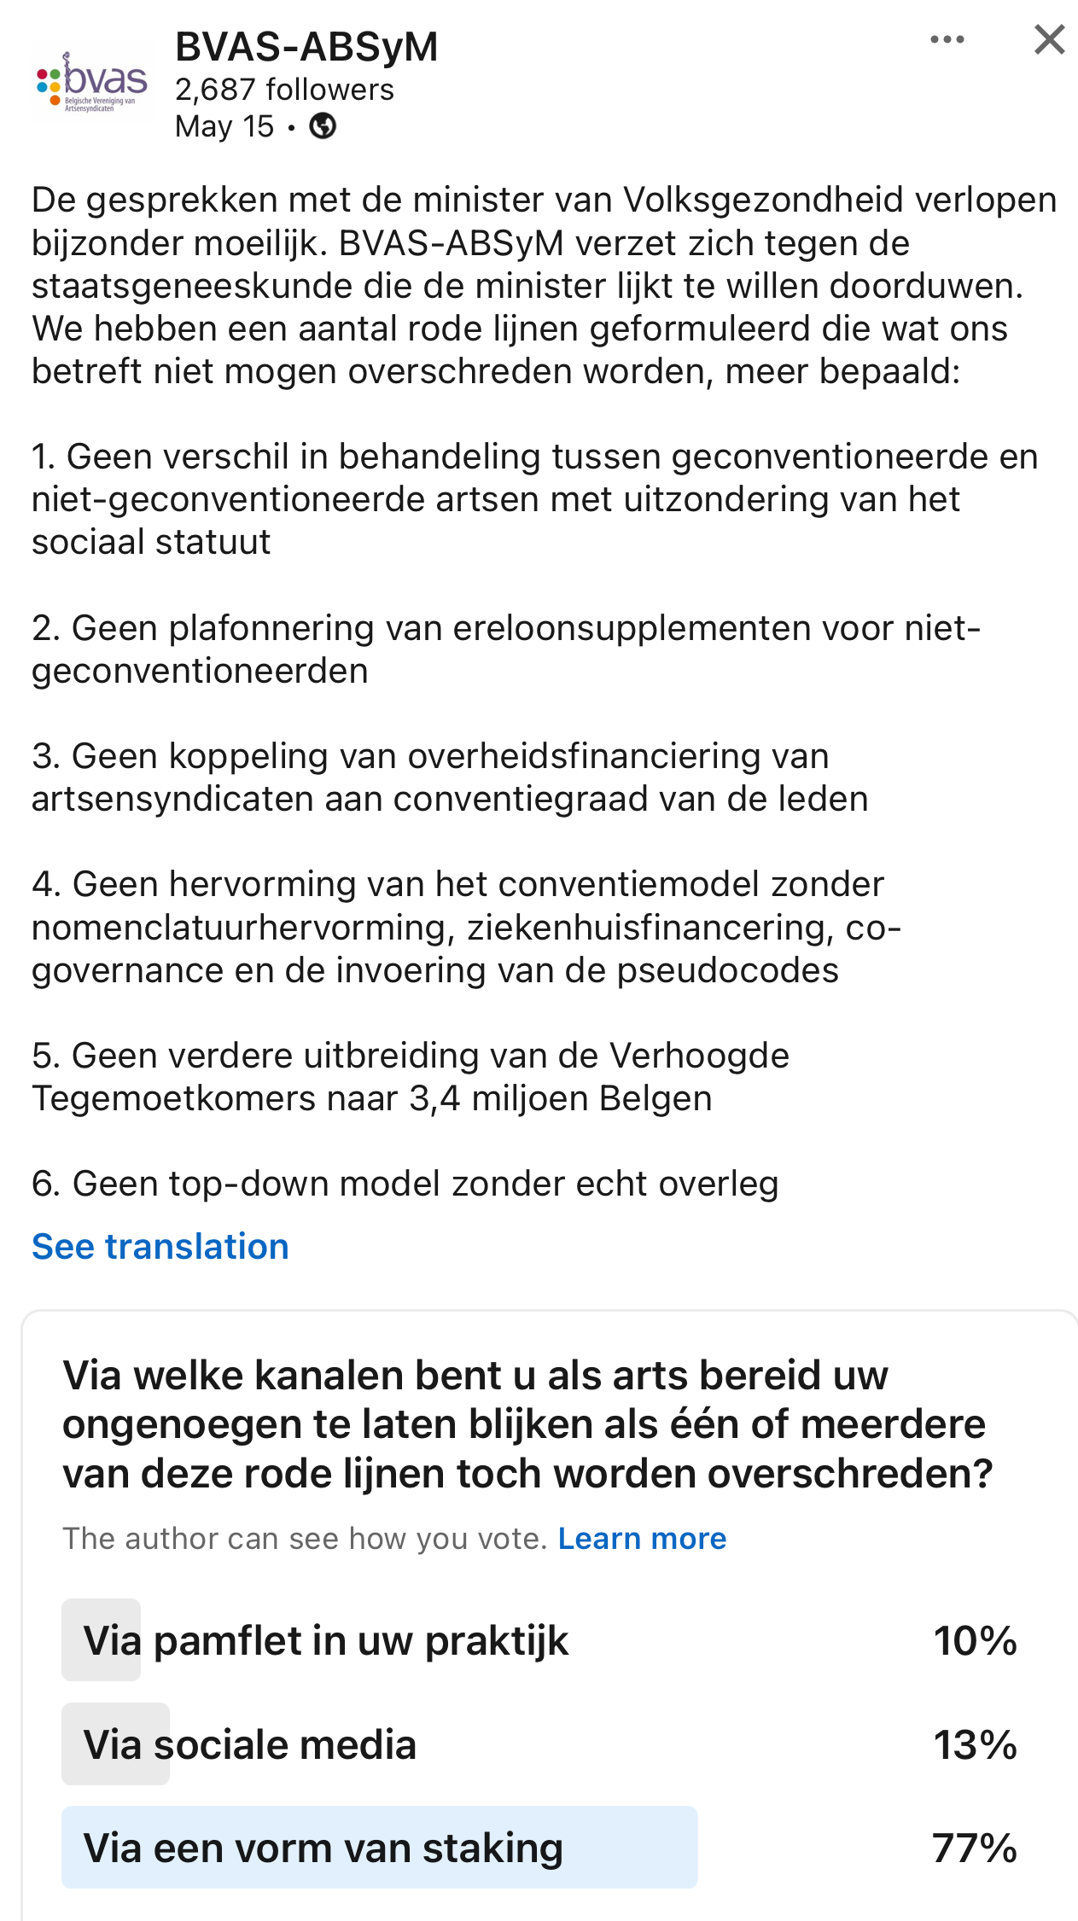
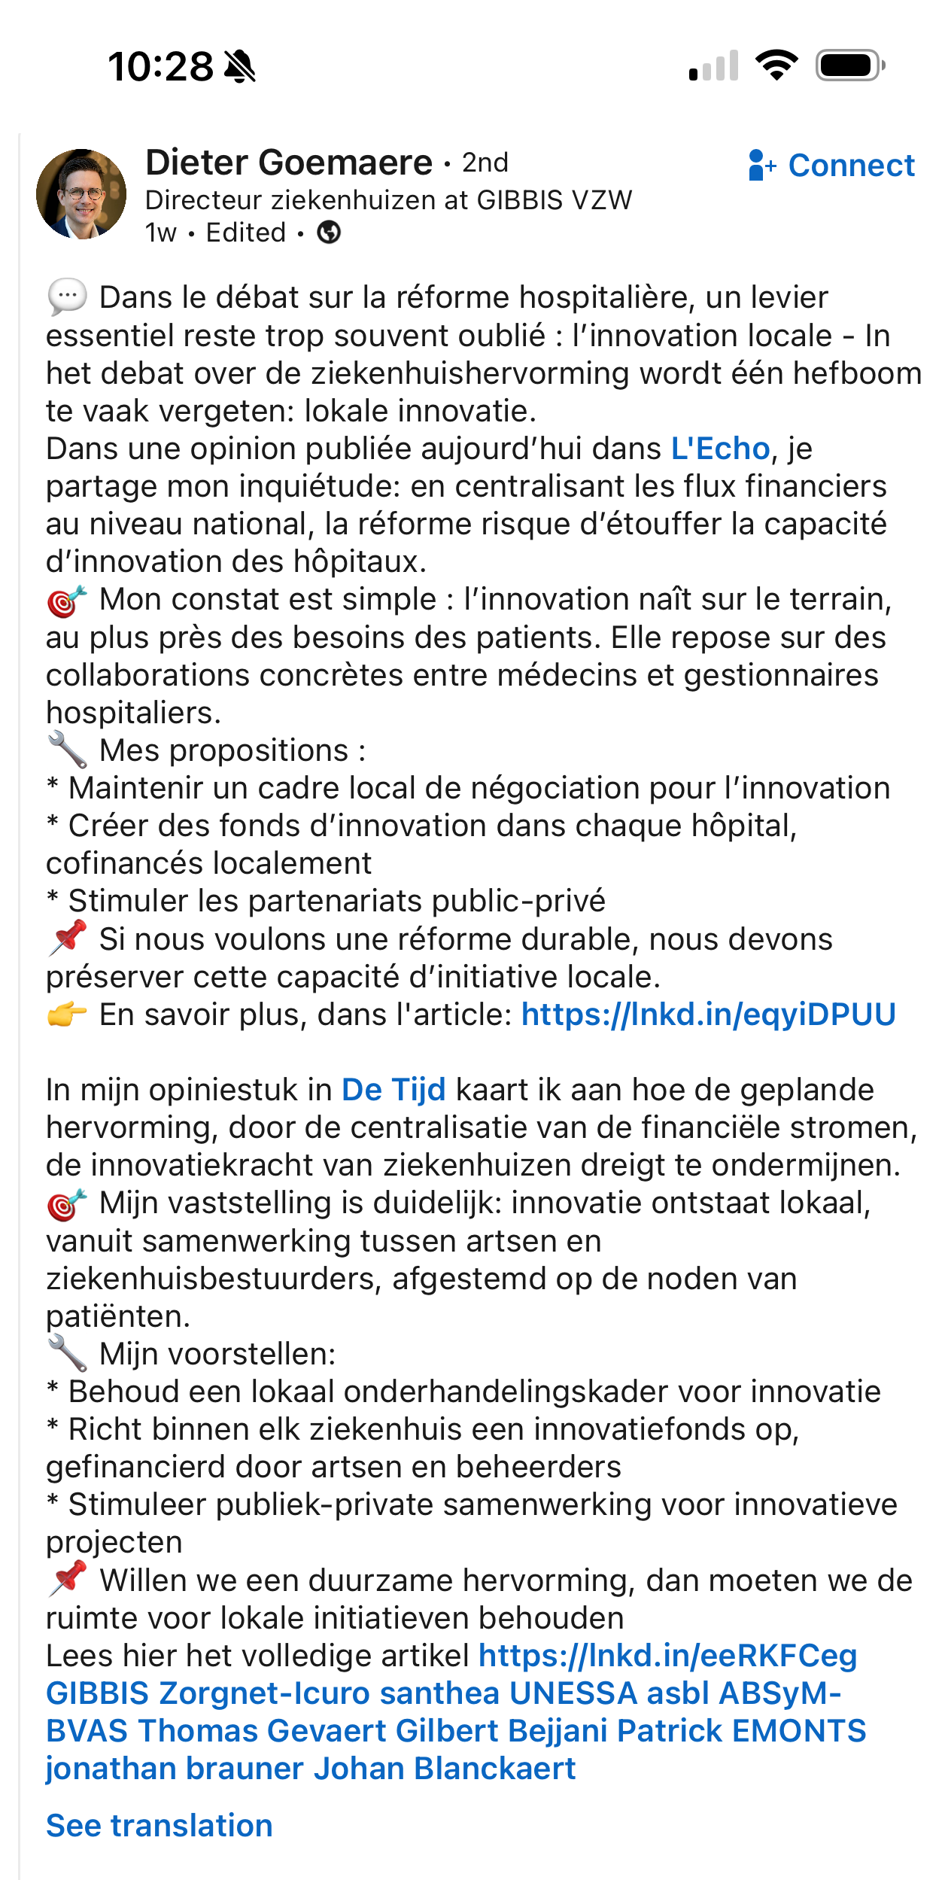

Verder proces…
Input welkom tegen VC 23 juni
Verdere bespreking op VC 23 juni
Parallel binnen de regering

Slide 48

Samenvatting
Afschaffing van partiële conventie,
Intrekking van RIZIV-nummers,
Plafonnering van ereloonsupplementen,
Premies uitsluitend voor geconventioneerde artsen
Mogelijkheid tot volledige blokkeren indextoekenning
Financiering van artsensyndicaten gekoppeld aan de conventiegraad

Slide 49
Positieve noot
Minister Vandenbroucke,
Na tientallen jaren van verdeeldheid binnen de medische wereld hebben we eindelijk onze redder gevonden. Met uw nieuwe kaderwet bent u erin geslaagd om alle artsen op één lijn te krijgen, iets wat ons alleen nooit gelukt is. Petje af voor u! Het is lang geleden dat we zo'n eensgezindheid hebben gezien. Het is je gelukt om specialisten, huisartsen, jonge en oude artsen, stedelijke en landelijke praktijken allemaal in dezelfde richting te laten kijken. Op weg naar de uitgang
Thomas Gevaert ASGB

Slide 50
4. PSSR: stand van zaken

Slide 51
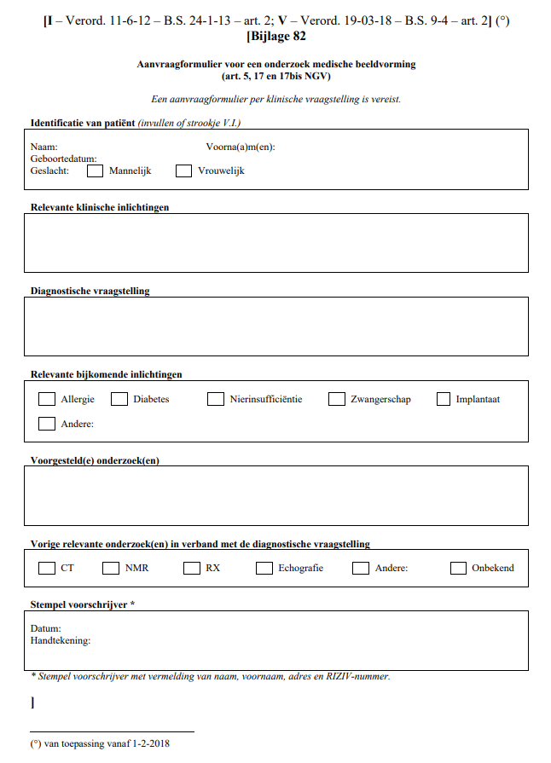
How to request a radiology exam today?
ν
Referral formatted according to annex 82
  Patient identification
  Relevant clinical information
  Diagnostic question
  Relevant extra information (allergy? diabetes? renal insufficiency? …)
  Proposed examination
  Prior relevant examinations (CT, MRI, …)
  Stamp, signature and date
Acute left flank pain
Stone disease?
XRay abdomen-pelvis
ν

Slide 52
How to request a radiology exam today?
ν
Patient or referring physician makes an appointment at radiology department
Patient goes to radiology department
Radiologist examines referral and
  does exam
  not optimal exam → substitution right…
  … if possible!
Acute left flank pain
Stone disease?
XRay abdomen-pelvis
ν

Slide 53

How to request a radiology exam tomorrow?
ν
Referral formatted using electronic referral based on annex 82
  Patient identification
  Relevant clinical information
  Diagnostic question
  Relevant extra information (allergy? diabetes? renal insufficiency? …)
  Proposed examination
  Prior relevant examinations (CT, MRI, …)
  Stamp, signature and date
Acute left flank pain
Stone disease?

Slide 54
How to request a radiology exam tomorrow?
Referral formatted using electronic referral based on annex 82
  Patient identification
  Relevant clinical information
  Diagnostic question
  Relevant extra information (allergy? diabetes? renal insufficiency? …)
  Proposed examination
  Prior relevant examinations (CT, MRI, …)
  Stamp, signature and date
Acute left flank pain
Stone disease?
XRay abdomen-pelvis
ν

Slide 55
How to request a radiology exam tomorrow?
Referral formatted using electronic referral based on annex 82
  Patient identification
  Relevant clinical information
  Diagnostic question
  Relevant extra information (allergy? diabetes? renal insufficiency? …)
  Proposed examination
  Prior relevant examinations (CT, MRI, …)
  Stamp, signature and date
Acute left flank pain
Stone disease?
ν

Slide 56

How to request a radiology exam tomorrow?
Support for choosing the right imaging
modality based on European Guidelines
Integrated in a Clinical Decision Support
tool provided by the European Society
of Radiology
Acute left flank pain
Stone disease?
ν

Slide 57
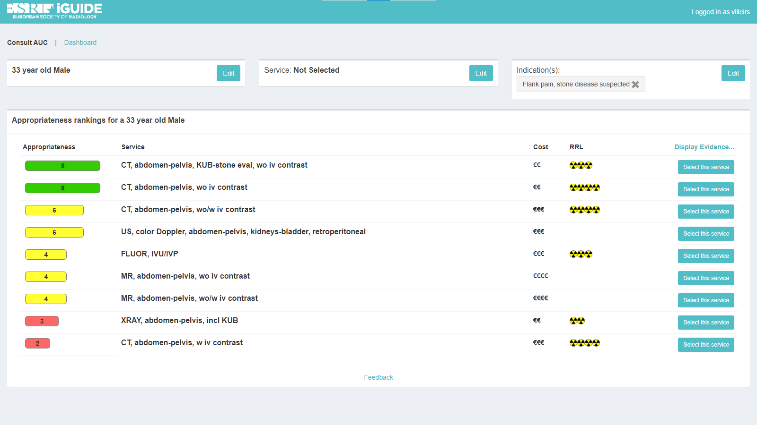

Slide 58
How to request a radiology exam tomorrow?
Referral formatted using electronic referral based on annex 82
  Patient identification
  Relevant clinical information
  Diagnostic question
  Relevant extra information (allergy? diabetes? renal insufficiency? …)
  Proposed examination
  Prior relevant examinations (CT, MRI, …)
  Stamp, signature and date
Acute left flank pain
Stone disease suspected
ν

Slide 59
Timeline
2023-2024: tender, awarded to QSI iGuide
May 2025: Digital referral prescription software (SMALS)
June 2025: PSSr software (SMALS)
June 2025 – April 2026: Software integration (software vendors, care organizations)
February 2026 – April 2026: homologation tests
May 2026 – August 2026: pilot projects
September 2026: go live

Slide 60

5. Nota TGR Forfait CT/MR

Slide 61

6.Oproep kandidaturen verkiezingen begin 2026

